Slide 1


Web Scraping con Python
2025/10/05

Slide 2



Contents
01
Introducción
02
Selenium
03
BeautifulSoup
04
Aplicaciones
05
Solución de problemas

Slide 3

01
Introducción

Slide 4

¿Qué es Web Scraping?
Es una técnica para extraer automáticamente información de sitios web, clave para análisis de mercado, comparación de precios y monitoreo de tendencias.
E-commerce
Noticias y Medios
Comparación de precios y análisis de competencia.
Agregación de contenido y detección de tendencias.
Empleo
Datos Financieros
Análisis de ofertas laborales y salariales.
Obtención de cotizaciones para análisis de inversión.

Slide 5
Herramientas Principales
Selenium
+
BeautifulSoup
Automatiza navegadores web para interactuar con páginas dinámicas y contenido generado por JavaScript.
Analiza y extrae datos del HTML estructurado, convirtiéndolo en una forma navegable y fácil de procesar.
Ambas se combinan para acceder y procesar contenido web dinámico de forma eficiente.

Slide 6
02
Selenium

Slide 7
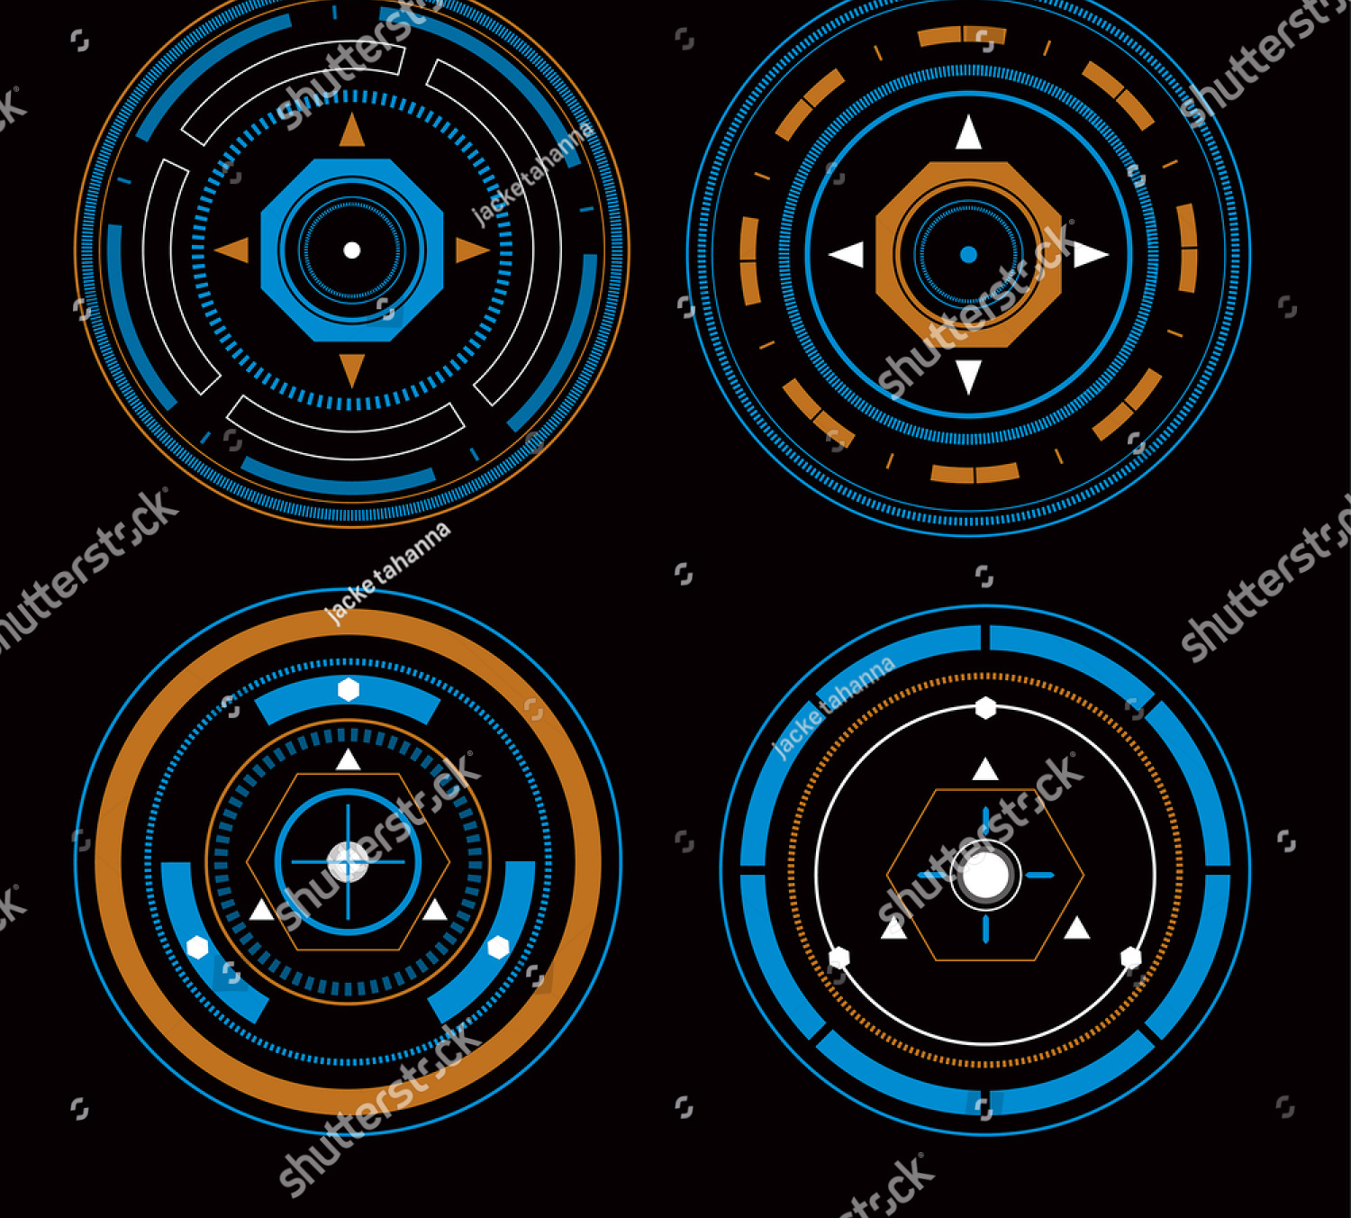
Funciones de Selenium
Controla navegadores como Chrome o Firefox desde Python, simulando las acciones de un usuario real.
Interactuar con elementos (clics, formularios, scroll).
Esperar a que el contenido dinámico (JS) se cargue.
Gestionar inicios de sesión y evadir detección de bots.

Slide 8
Casos de Uso con Selenium
Ideal para sitios con contenido dinámico y paginación compleja.
Navegación Automática
Espera de Carga
Acceso a sitios de e-commerce como eBay y Amazon.
Pausa la ejecución hasta que los productos sean visibles.
Scroll Infinito
Evadir Detección
Simula el scroll del usuario para cargar más productos.
Modifica propiedades del navegador para pasar como humano.

Slide 9
03
BeautifulSoup

Slide 10
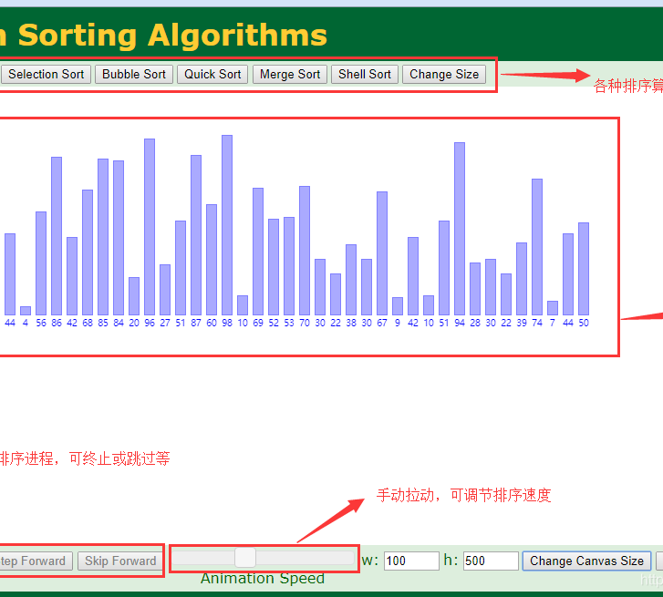
Funciones de BeautifulSoup
Convierte el HTML en una estructura de datos navegable para extraer información fácilmente.
Buscar elementos por etiquetas, clases CSS o IDs.
Navegar por la estructura jerárquica del HTML.
Limpiar y procesar texto extraído, filtrando contenido no deseado.

Slide 11
Casos de Uso con BeautifulSoup
Se aplica una vez Selenium ha cargado y obtenido el código fuente de la página.
Parsear HTML
Buscar Productos
Extraer y Filtrar
Analiza el HTML obtenido por Selenium para convertirlo en un objeto navegable.
Localiza elementos específicos usando selectores CSS como clases o IDs.
Obtiene precios, imágenes y enlaces, eliminando publicidad o contenido irrelevante.

Slide 12
04
Aplicaciones

Slide 13

Aplicación: E-commerce
Se aplicó el scraper en sitios como Amazon, eBay y AliExpress para extraer datos clave de productos.
Productos: Nombres, descripciones y características.
Precios: Costos actuales, descuentos y ofertas.
Multimedia: URLs de imágenes y videos de productos.
Esto permite crear comparadores de precios y analizar la competencia en tiempo real.

Slide 14
Otros Sectores Útiles
El web scraping es una herramienta versátil con múltiples aplicaciones.
Noticias y Medios
Bienes Raíces
Empleo
Agregación de contenido y análisis de tendencias.
Monitoreo de precios y características de propiedades.
Análisis de ofertas laborales y requisitos del mercado.
Redes Sociales
Datos Financieros
Análisis de sentimiento y monitoreo de marca.
Obtención de cotizaciones para análisis de inversiones.

Slide 15
05
Solución de problemas

Slide 16
Solución de Problemas Comunes
Elementos No Encontrados
Aumentar tiempos de espera, verificar selectores CSS (F12) y guardar la página para depurar.
Página Bloqueada o CAPTCHA
Usar proxies rotativos, cambiar el User-Agent o resolver CAPTCHA manualmente.
Datos Incompletos
Aumentar el scroll y los tiempos de espera, verificar la carga de JavaScript.

Slide 17
Buenas Prácticas al Scrapear
Optimizar el Código
Respetar el Sitio
Esperar Correctamente
Usar APIs oficiales si están disponibles. Guardar copias locales del HTML para depuración.
Leer el archivo `robots.txt` y no sobrecargar los servidores con demasiadas peticiones.
Verificar que el contenido esté completamente cargado antes de extraer datos para evitar resultados vacíos.

Slide 18
THANK YOU

